Slide 1
Paramagnétisme, ferromagnétisme : approximation du champ moyen.
AGREGATION 2019

Slide 2
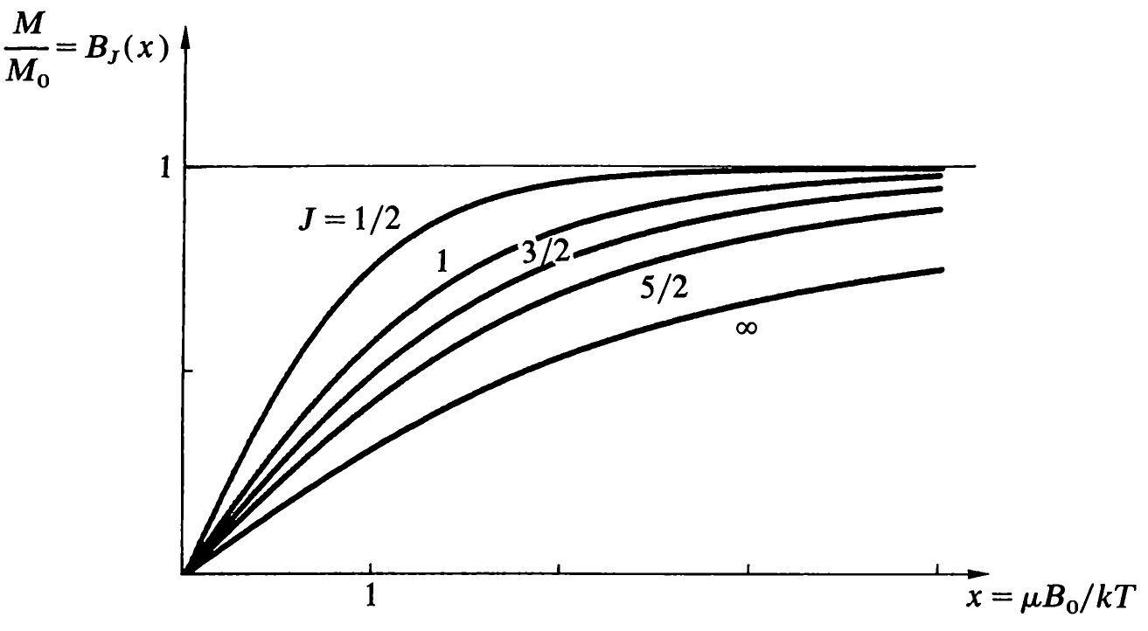
Aimantation et susceptibilité paramagnétique
Physique statistique, B. Diu et al.

Slide 3
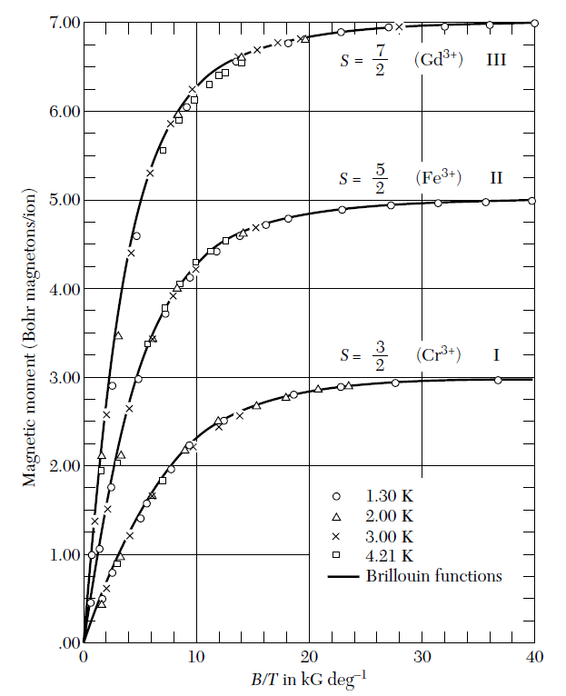
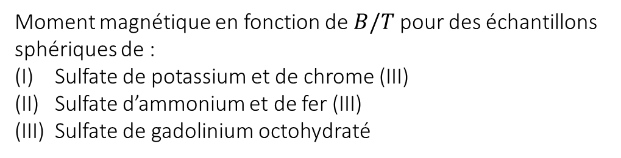
Résultats expérimentaux
Moment magnétique en fonction de $B/T$ pour des échantillons sphériques de :
Sulfate de potassium et de chrome (III)
Sulfate d’ammonium et de fer (III)
Sulfate de gadolinium octohydraté
Solid State Physics, C. Kittel

Slide 4
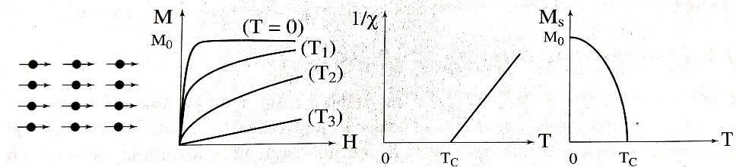
Ferromagnétisme : résultats expérimentaux
Magnétisme I- Fondements, E. du Tremolet et al.

Slide 5
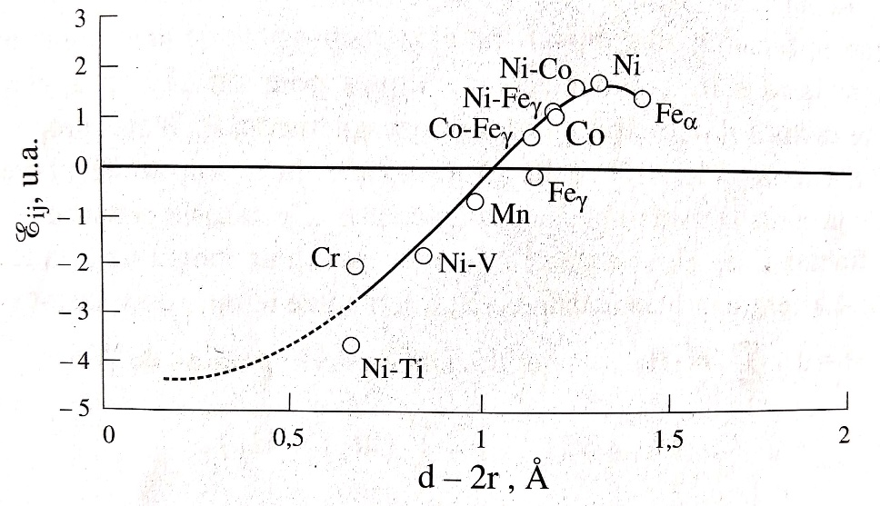
Intégrale d’échange
Physique statistique, B. Diu et al.

